Slide 1

Những ngành có thể biến mất trong 10 năm tới
Designer: huỳnh khải
da22ttb

Slide 2


1. kế toán và thư ký
Thư ký và kế toán là những ngành nghề có thể biến mất trong 10 năm tới . Bởi hầu hết những vấn đề tài chính, sổ sách của kế toán, hoặc công việc liên quan tới lịch trình, sắp xếp công việc của thư ký đều có thể sử dụng tự động hóa được. Hiện nay đã có rất nhiều phần mềm có thể thực hiện việc quản lý, ghi chép sổ sách, tính toán với chi phí chỉ bằng 1/2 lương của nhân sự đảm nhiệm tương đương.

Slide 3
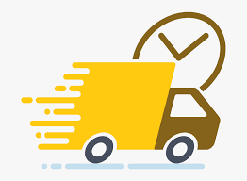
2. Chuyển phát nhanh
Nguyên nhân chính khiến cho chuyển phát nhanh có thể biến mất trong khoảng 10 năm tới là do hệ thống giao hàng sẽ được thay thế hoàn toàn bằng máy bay không người lái hoặc robot.

Slide 4
3. Nhân viên ngân hàng
Hiện nay, có khá nhiều ngân hàng đang chuyển sang hoạt động online. Điều này đồng nghĩa với 98% nhân viên cho vay sẽ mất việc.

Slide 5
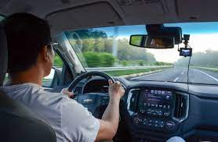
4. Tài xế
Khi công nghệ phát triển, xe tự lái trở nên phổ biến và có thể thay thế bạn

Slide 6
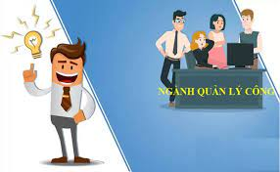
5. Quản lý lợi ích công
Bởi những vị trí quản lý lợi ích công bằng giấy tờ sẽ tạo nên nhiều sự cản trở về thời gian và chi phí của doanh nghiệp. Do đó, hiện nay đã có khá nhiều doanh nghiệp áp dụng hệ thống quản lý lợi ích công tự động. Nó vừa tăng tính chuyên nghiệp mà lại sở hữu nhiều lợi ích hơn so với việc quản lý bằng con người.

Slide 7

6. Nhân viên hiệu đính
Nhân viên hiệu đính chính là người hỗ trợ đọc và kiểm tra lại cách diễn đạt, lỗi ngữ pháp, chính tả,… Nguyên nhân khiến cho người làm nghề hiệu đính thất nghiệp là sự ra mắt hàng loạt phần mềm kiểm tra lỗi ngữ pháp, chính tả từ đơn giản đến phức tạp.

Slide 8

7. Biên dịch/ thông dịch viên
Ngôn ngữ học luôn là ngành học “hot” với nhiều bạn trẻ Việt, nhưng thực tế là nghề biên dịch và thông dịch viên có thể biến mất trong tương lai do các ứng dụng phiên dịch lên ngôi. Kể cả trong thời điểm hiện tại thì đã có các app dịch thuật như văn bản, giọng nói,… đem lại những kết quả chính xác từng câu, từng từ gần như tuyệt đối.

Slide 9

8. Tiếp thị qua điện thoại
theo dự báo trong 10 năm tiếp thì các cuộc gọi tiếp thị sẽ được thực hiện bằng công nghệ AI (trí tuệ nhân tạo). Nguyên nhân dẫn tới tình trạng này là do yêu cầu công việc không đòi quá nhiều về mức độ trí tuệ, thông minh, nên hoàn toàn có thể bằng sự phát triển của công nghệ.

Slide 10

Thank You!
huynhkhai@gmail.com

